Slide 1
Ritlist
Vinnustofa nr. 2

Slide 2
Æfing
Hugsaðu um manneskju sem þú þekkir.
Ef manneskjan væri litur, hvaða litur væri hún?
Ef manneskjan væri tímabil í sögunni, hvaða tímabil væri hún?
Ef manneskjan væri tiltekinn tími dags, hvaða tími dags væri hún?
Ef manneskjan væri húsgagn, hvaða húsgagn væri hún?
Ef manneskjan væri árstíð, hvaða árstíð væri hún?
Skrifaðu niður eitthvað sem væri dæmigert fyrir manneskjuna að segja.
Þið getið farið fram. (EÖN)

Slide 3
Æfing :frh:
Nú eruð þið með bla og bla og bla og bla. Notið þessi orð og hugtök til að skrifa hyllingu til manneskjunnar – ljóð eða styttri prósa. Gætið ykkar að nota orðin ekki beint sem myndlíkingar (viðlíkingar), nema í sértækari skilningi – ekki: Soffía er einsog hægindastóll, heldur Soffía gengur einsog hægindastóll, eða gengur með hægindastól, Soffía er með hægindastóla á heilanum, í fanginu, Soffía er einsog rauður hægindastóll á nítjándu aldar síðkvöldum. Bara 10-20 málsgreinar – þið fáið 15 mínútur. (EÖN)

Slide 4
Að lokinni æfingu:
Finnst ykkur þið hafa uppgötvað eitthvað nýtt um manneskjuna? Komið þið sjálfum ykkur á óvart? Er textinn sannur eða fallegur eða áhugaverður eða allt í senn? Hvað fannst ykkur mikilvægast að kæmist í gegn? (Eiríkur Örn Norðdahl)

Slide 5
Rithringur :fyrsta atrenna:
Þið vinnið í hópum
Hver og einn sýnir hinum eitthvað sem hann skrifaði í gær (eða tiltölulega nýlega) og gæti hugsað sér að vinna meira með

Slide 6
Rithringir Hópar 1-4
Hópur 1 A B C D E | Hópur 3 Í J K L M
Hópur 2 F G H I | Hópur 4 N O Ó P

Slide 7
Æfing
Ó, guð vors lands! Ó, lands vors guð! Vér lofum þitt heilaga, heilaga nafn! Úr sólkerfum himnanna hnýta þér krans þínir herskarar, tímanna safn. Fyrir þér er einn dagur sem þúsund ár og þúsund ár dagur, ei meir: eitt eilífðar smáblóm með titrandi tár, sem tilbiður guð sinn og deyr. :; Íslands þúsund ár, ;: eitt eilífðar smáblóm með titrandi tár, sem tilbiður guð sinn og deyr.
Endurskrifið að vild, skiptið út nafnorðum eða sögnum eða hverju sem er, endurraðið línum, skrifið upp eftir minnið, afbakið, snúið út úr og svo framvegis. Þið hafið 15 mínútur. (EÖN)

Slide 8
Að lokinni æfingu:
Tilgangurinn með þessari æfingu er áþekkur tilganginum með því að taka sundur útvarp til þess að átta sig á því hvernig það virkar, eða mynda sér allavega kenningu um hvernig það virkar. Annar tilgangur er einfaldlega að afhelga bókmenntirnar – að leyfa sér að tæta þær svolítið í sig, taka þær niður.
Fannst ykkur óþægilegt að ráðast að þjóðsöngnum? Einhver heilagleiki? Hvað finnst ykkur sitja eftir – hvaða element eru það úr þjóðsöngnum sem eru áfram í rímixinu? Hvers konar element eru það sem þið tókuð með að borðinu? Var niðurstaðan kómísk, sorgleg? Breyttist tilfinningin? Lýsir nýi textinn afstöðu ykkar til þjóðsöngsins? (EÖN)
Hvað hefur sú tilfinning sem þið kunnið að hafa til þjóðsöngsins með stolt að gera? Útskýrið svarið.

Slide 9
Hópverkefni
Fréttablöð/dagblöð
2-4 í hverjum hóp
Finnið frétt
Skrifið ljóð/prósa/örsögu út frá henni
Verður að miðla a.m.k. 2-3 þessara dygða/tilfinninga: blygðun, einmanakennd, gleði, hugarvíl, samkennd, skömm, stolt, ást

Slide 10
Æfing
Skrifaðu bréf til sjálfs þín í fortíðinni
Skrifaðu bréf til sjálfs þín í framtíðinni

Slide 11
Að lokinni æfingu
GEÐVEIKI Um daginn mætti ég sjálfur sjálfum mér á götu niðri í bæ. Ég sjálfur ávarpaði sjálfan mig og sagði: – Góðan dag, herra ég sjálfur, verið þér alveg óhræddur. Það eruð ekki þér, heldur ég sjálfur, sem er ruglaður.
- D. Sigurðarson

Slide 12
Rithringir Hópar 5-8
Hópur 5 J A Á S M | Hópur 7 S K H V
Hópur 6 S S Ú F | Hópur 8 I S Ö L

Slide 13
Æfing: Uppskiptingin
Skrifaðu örsögu þar sem tvær persónur þurfa að skipta einhverju á milli sín. Það getur verið plötusafn, arfur, kvöldmatarleifar eða hvað sem er. Girnast þær báðar þennan hlut, eða hvorugar? Liggur eitthvert gamalt deilumál að baki sambandi persónanna – eða á hluturinn einhverja baksögu? Hvað veldur titringnum?

Slide 14
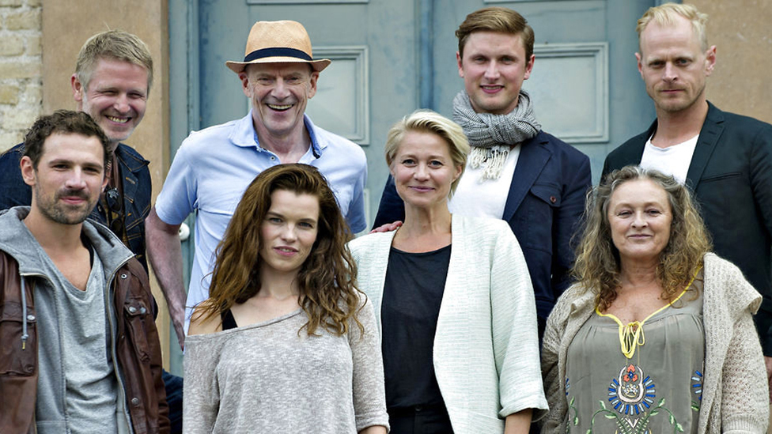
Að lokinni æfingu

Slide 15
Æfing
Skrifaðu um sólina eins og þú elskir hana
Skrifaðu um sólina eins og þú hatir hana

Slide 16
Að lokinni æfingu
2 Sólin, sólin var hjá mér, eins og grannvaxin kona, á gulum skóm. Í tvítugu djúpi svaf trú mín og ást eins og tvílitt blóm. Og sólin gekk yfir grunlaust blómið á gulum skóm.
- S. Steinarr

Slide 17
Að lokum: Heimaverkefni
Yrkið, lesið, lesið síðan meira og farið svo að yrkja…

Slide 18
Lokaæfing dagsins
Lesið í gegnum verkefnið „Ljóð um skömm“ (vinnustofa 1) og veljið eftirlætis málsgreinina.
Lesið í gegnum fyrra verkefnið í dag (hylling til einhverrar manneskju) og veljið eftirlætis málsgreinina.
Lesið í gegnum seinna verkefnið í dag (endurgerð þjóðsöngsins) og veljið eftirlætis málsgreinina.
Skrifaðu ljóð sem opnar á einni af þessum þremur málsgreinum, lýkur á annarri og inniheldur þá þriðju. Einnig má nota einhverja línuna sem titil. Skrifaðu á bilinu 8-10 málsgreinar sem tengja málsgreinarnar. Þú hefur 15 mínútur.
Endurskrifaðu ljóðið. Þú hefur fimmtán mínútur.
(EÖN)
Notes:
Frekari áskorun felst í að byrja að 1. málsgreininni, enda á þeirri 3. og hafa 2. málsgreinina einhvers staðar inn á milli

Slide 19
Að lokinni æfingu:
Að stökkva á milli ólíkra mynda – eða blanda saman ólíkum textum – er aðferð til þess að skapa ósamræmi eða orku. Á milli ólíkra textaelementa skapast yfirleitt einhvers konar spenna, einhvers konar gap sem brúast, sem gneistar á milli. Allur texti lifir og þrífst á ójafnvægi sem leitar jafnvægis – án þessa ójafnvægis er textinn átakalaus og framvindan fyrirsjáanleg. En bilin mega heldur ekki vera of stór – það er munur á fallegum tónskratta og einföldum hávaða.

Slide 20
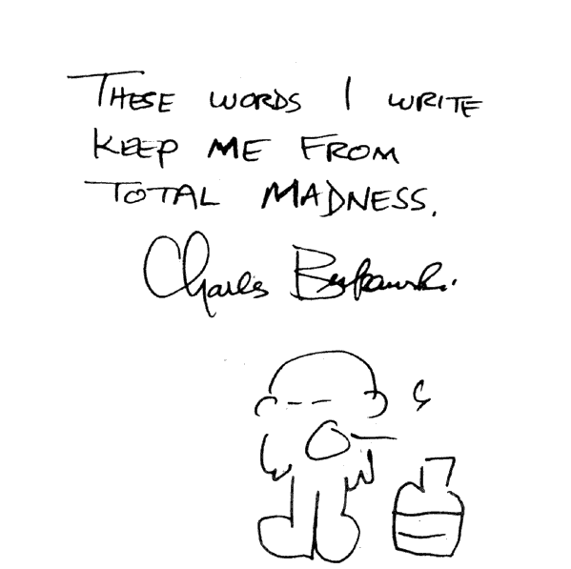
Ritlist

Slide 21
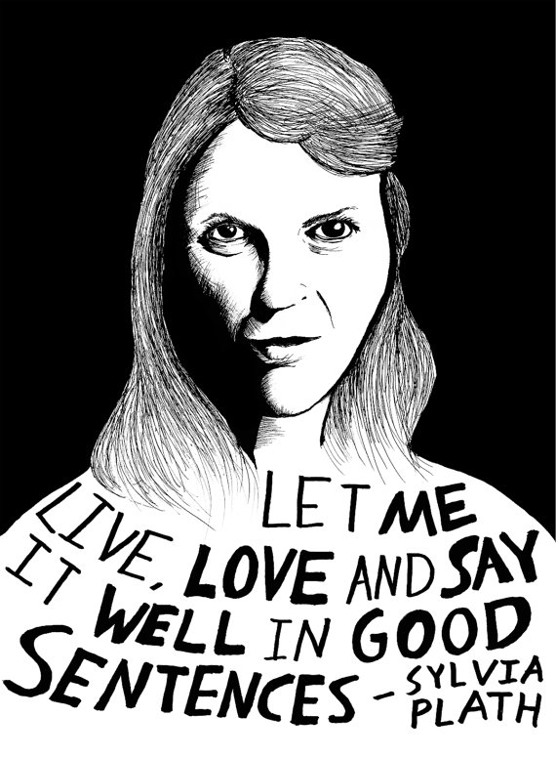
Ritlist

